Slide 1

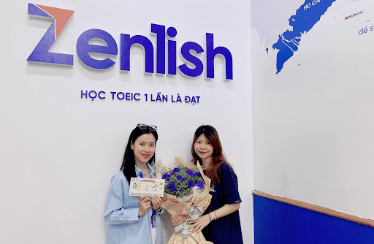

BEGINNER’S TOEIC
Zenlish – Học Toeic 1 lần là đạt
WELCOME
Lesson 1

Slide 2

WELCOME TO YOUR NEW CLASS

Slide 3
GIỚI THIỆU KHÓA HỌC BEGINNER’S TOEIC

Slide 4
LỘ TRÌNH HỌC TẠI ZENLISH
MASTER TOEIC – 250đ SW
05
04
SUBMARINE TOEIC – 700đ
CAMP BOMB TOEIC – 450đ
03
BEGINNER’S TOEIC – 350đ
02
FOUNDATION TOEIC
01

Slide 5
TIMELINE CHƯƠNG TRÌNH HỌC

Slide 6
Trong 12 buổi tới:
Lesson 1
Lesson 2
Lesson 3
Lesson 4
Lesson 5
Lesson 6
Part 1:
Luyện đề tổng hợp
Part 2:
Câu hỏi Who + Where + When
Part 2:
Câu hỏi What/ Which + Why + How
Part 2:
Câu hỏi Nghi vấn Yes/No
Part 2:
Câu hỏi Đuôi, Trần thuật
Part 2:
Luyện đề tổng hợp Part 1+2
Lesson 5
Lesson 7
Lesson 8
Lesson 9
Lesson 10
Lesson 11
Lesson 12
Part 2:
Middle Test - Part 3
Part 3:
Thực hành part 3 (1)
Part 3:
Thực hành part 3 (2)
Part 4:
Thực hành part 4 (1)
Part 4:
Thực hành part 4 (2)
Demo Test

Slide 7

MỤC TIÊU HỌC TẬP
4/6
16/25
20/39
15/30
1
2
3
4
55

Slide 8

CÔNG THỨC
THÀNH CÔNG
HỌC TẬP
NGHIÊM TÚC
THI IIG NGAY SAU KHI
KẾT THÚC KHÓA HỌC
4
3
ĐI HỌC ĐÚNG GIỜ
VÀ ĐẦY ĐỦ
2
1
LÀM BÀI TẬP
ĐẠT TIÊU CHUẨN

Slide 9

ĐI HỌC ĐÚNG GIỜ VÀ ĐẦY ĐỦ
LỊCH HỌC
QUY ĐỊNH NGHỈ HỌC
ĐI HỌC MUỘN

Slide 10
2. LÀM BÀI TẬP ĐẠT TIÊU CHUẨN
QUY ĐỊNH VỀ BÀI TẬP
01
02
NỘI DUNG BÀI TẬP
HÌNH THỨC NỘP BÀI TẬP
03
04
04
DEADLINE NỘP BÀI TẬP

Slide 11
3. HỌC TẬP NGHIÊM TÚC

Slide 12
TOEIC LÀ GÌ?
Test Of English for International Communication

Slide 13
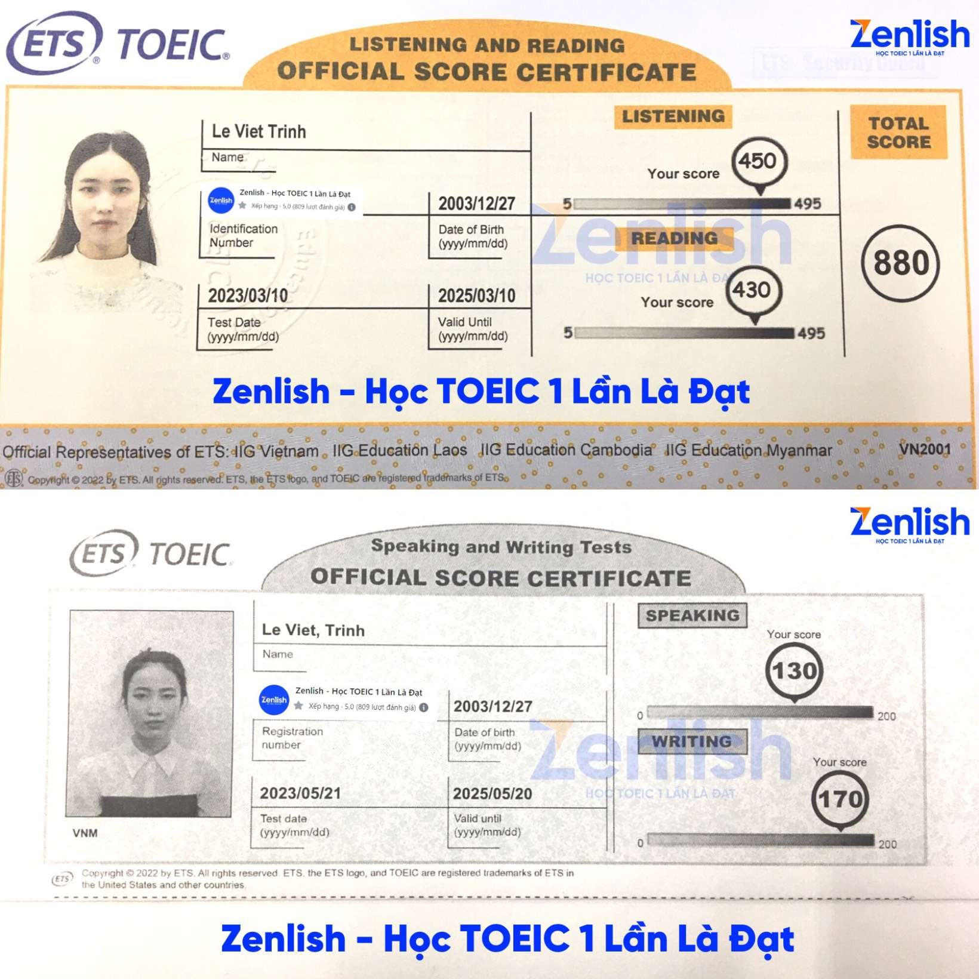
1. TOEIC LISTENING & READING
2. TOEIC SPEAKING & WRITING

Slide 14
CẤU TRÚC BÀI THI

Slide 15
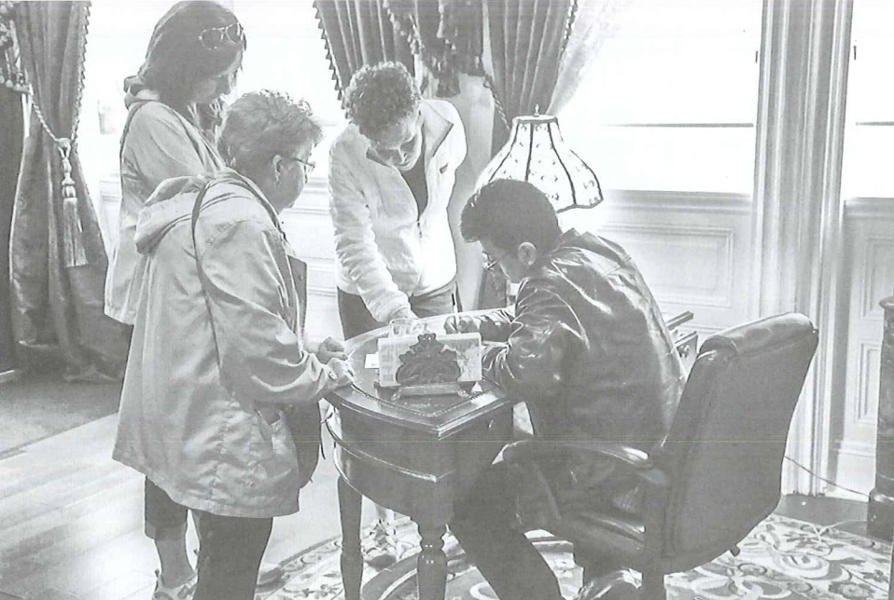
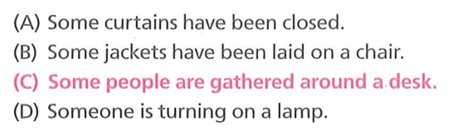
Part 1: Mô tả tranh (6 câu hỏi)

Slide 16
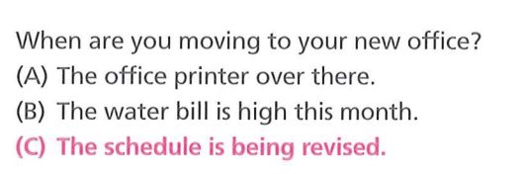
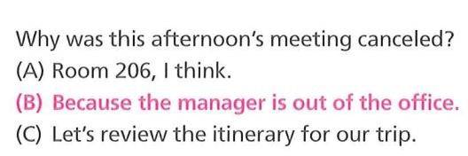
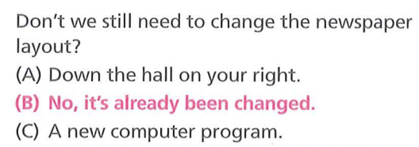
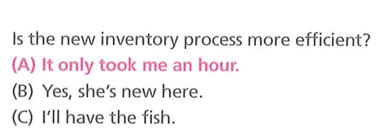
Part 2: Câu hỏi và trả lời (25 câu hỏi)

Slide 17
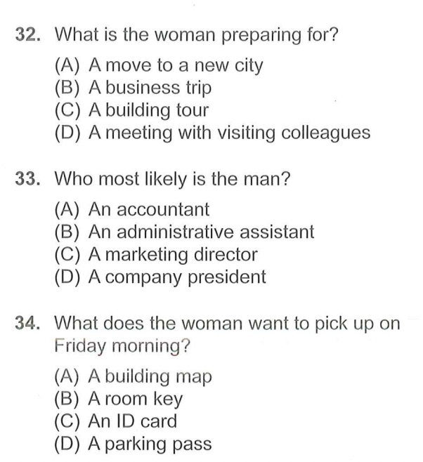
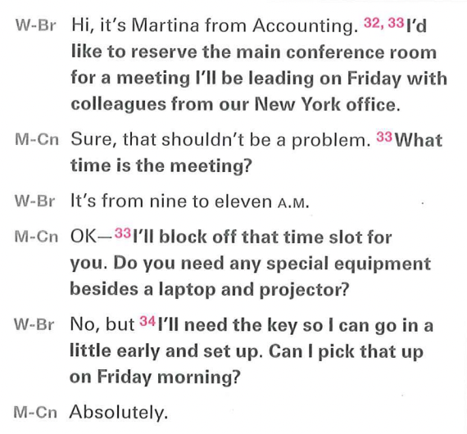
Part 3: Nghe đoạn hội thoại và trả lời (39 câu hỏi)

Slide 18
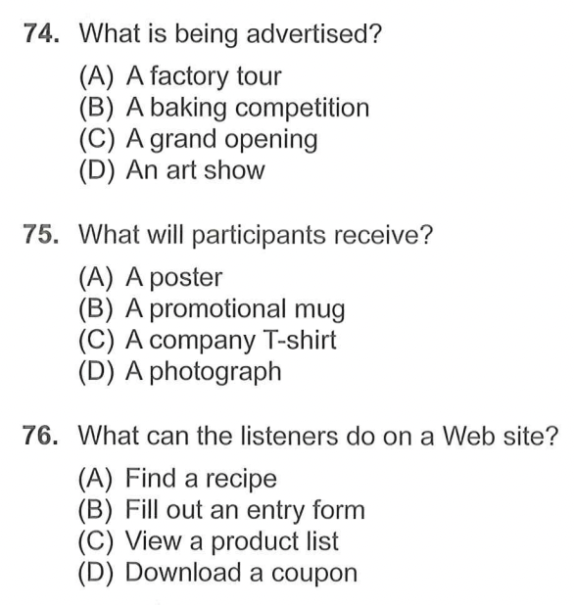
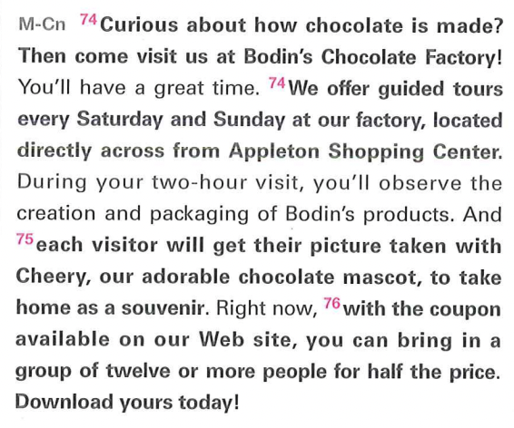
Part 4: Nghe bài nói ngắn và trả lời (30 câu hỏi)

Slide 19
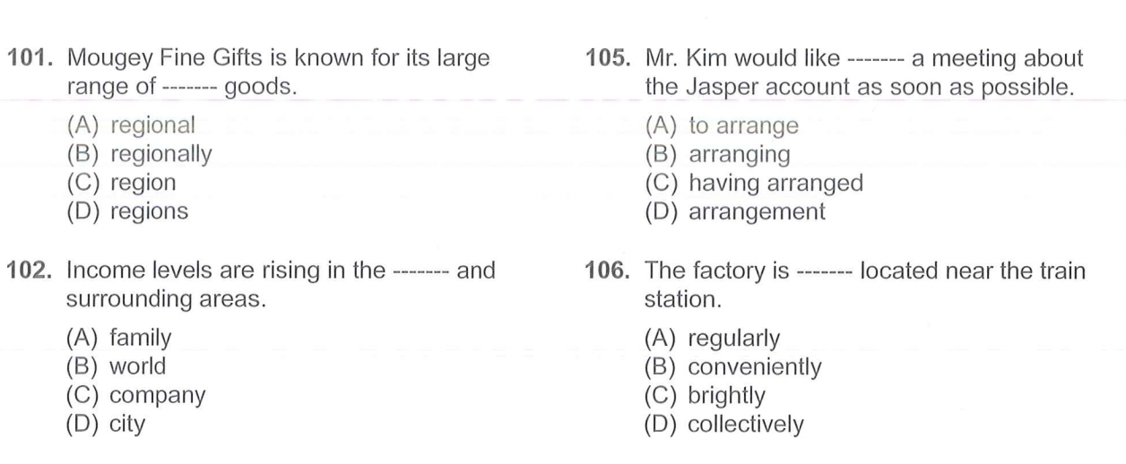
Part 5: Điền từ còn thiếu trong một câu văn (30 câu hỏi)

Slide 20
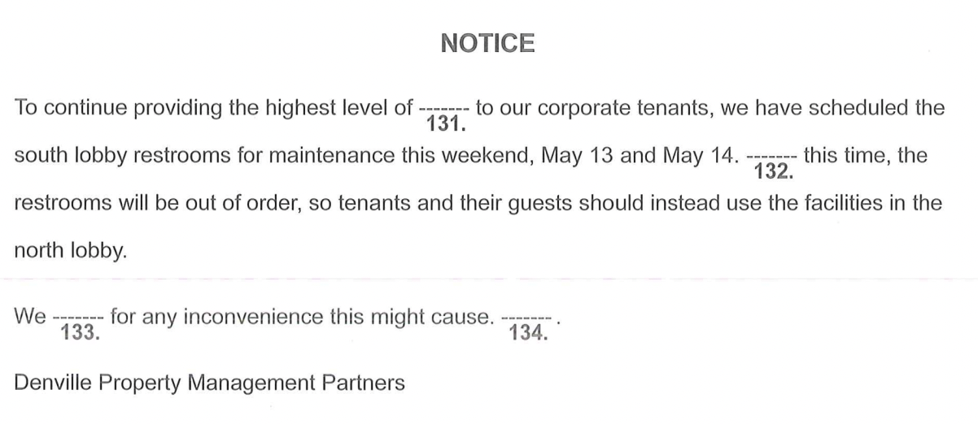
Part 6: Điền từ còn thiếu vào chỗ trống trong một đoạn văn
(16 câu hỏi)

Slide 21
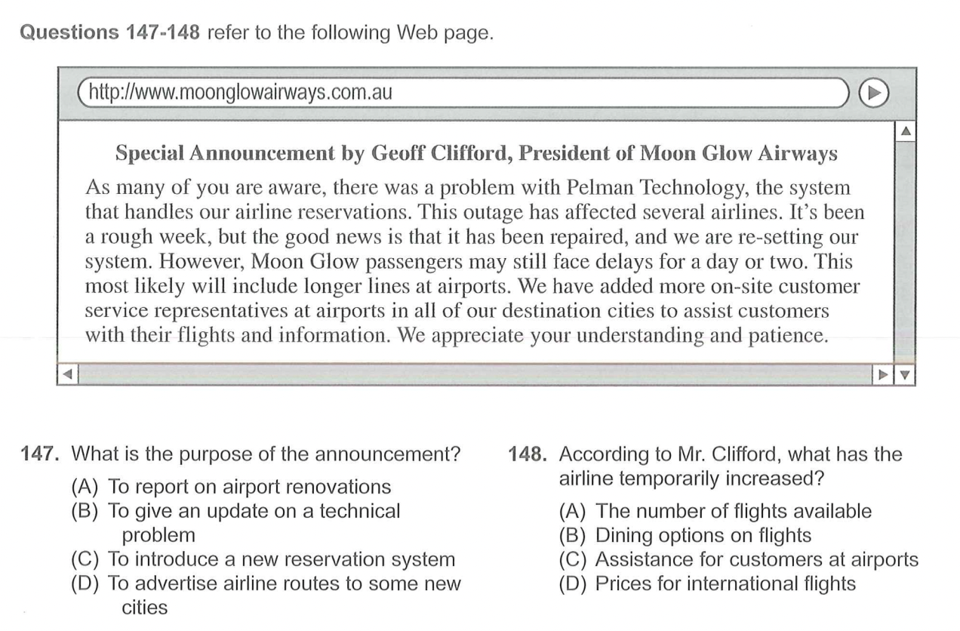
Part 7: Đọc hiểu đoạn văn và trả lời các câu hỏi liên quan (54 câu)

Slide 22
CÁCH THỨC NỘP BTVN

Slide 23
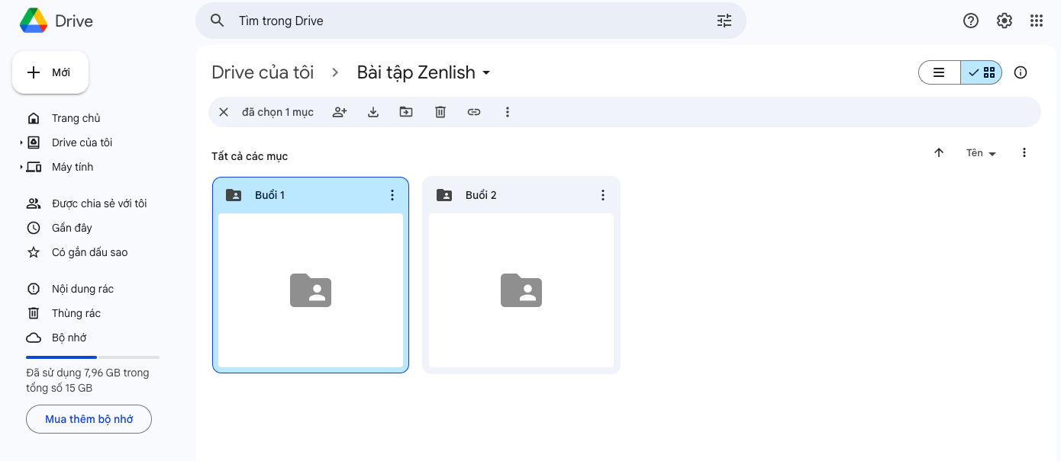
1. Các bạn tạo một thư mục lớn Bài tập về nhà Zenlish trong Drive của mình nhé (nhớ mở quyền truy cập luôn nha).
2. Tạo từng thư mục theo từng buổi học. (Buổi 1, Buổi 2,...)

Slide 24
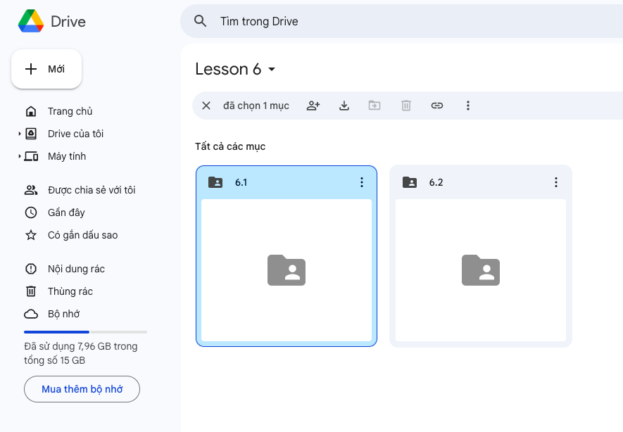
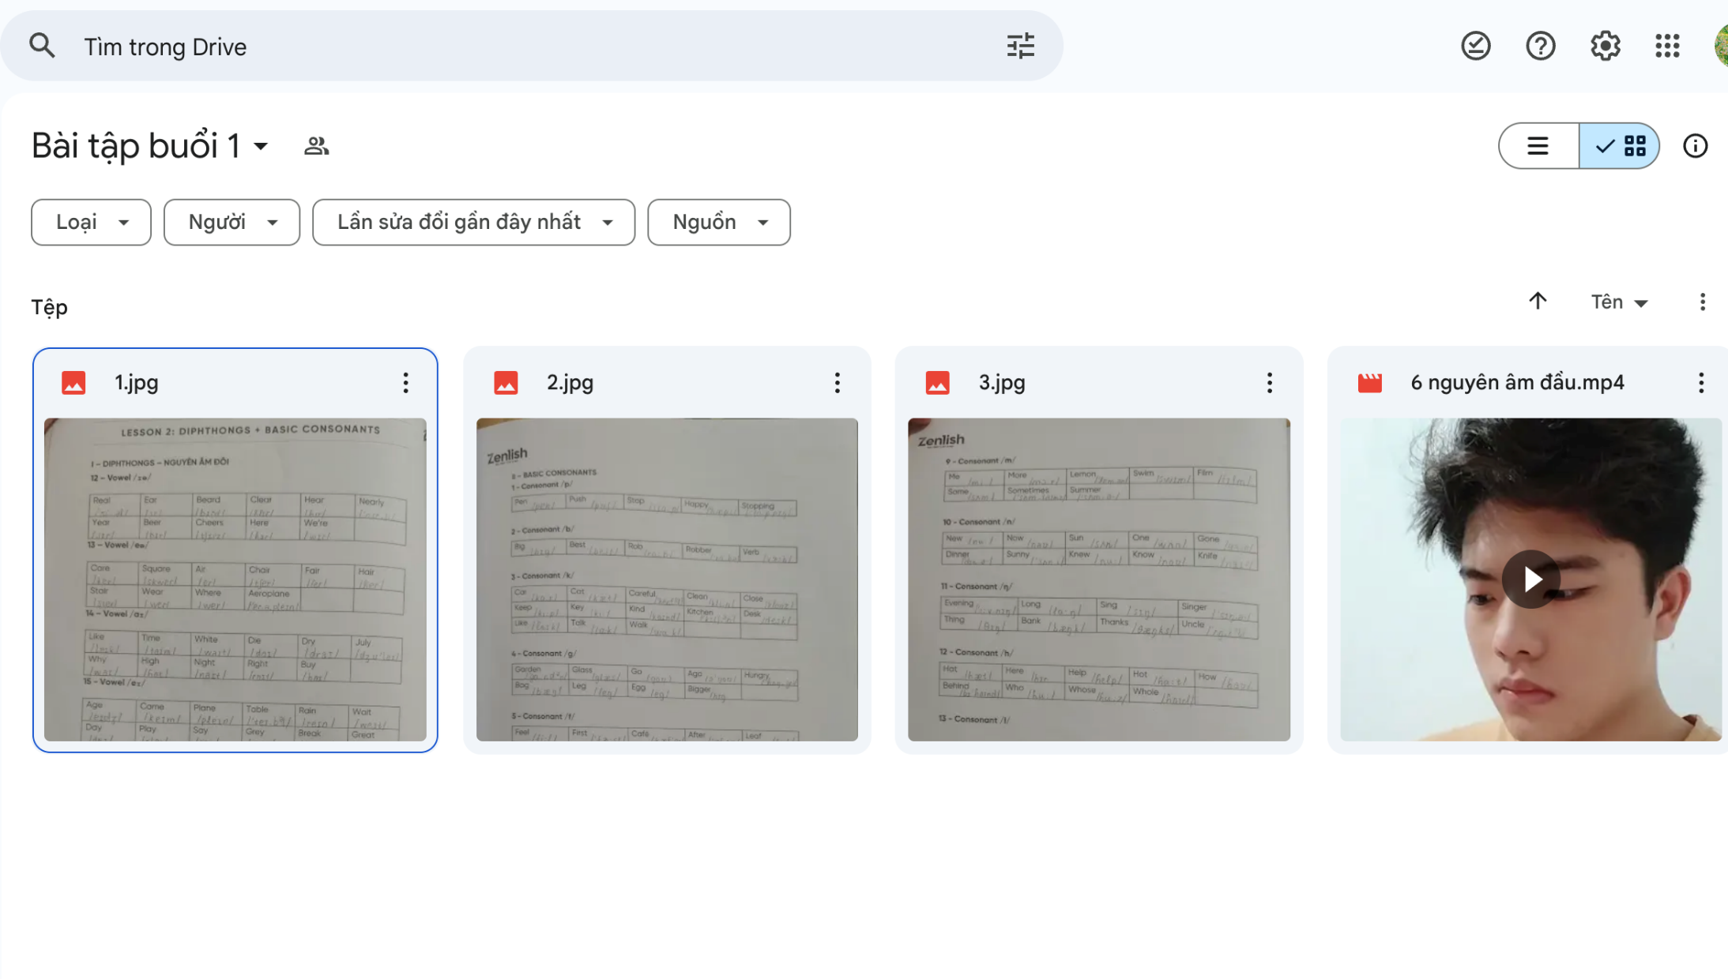
3. Các bạn thực hiện làm BTVN (quay video, làm bài, chữa,...) theo yêu cầu của giáo viên
4. Đăng toàn bộ bài tập đã làm lên thư mục, mỗi đầu mục yêu cầu thì sẽ tạo thêm một mục nhỏ trong Buổi đó nhé

Slide 25
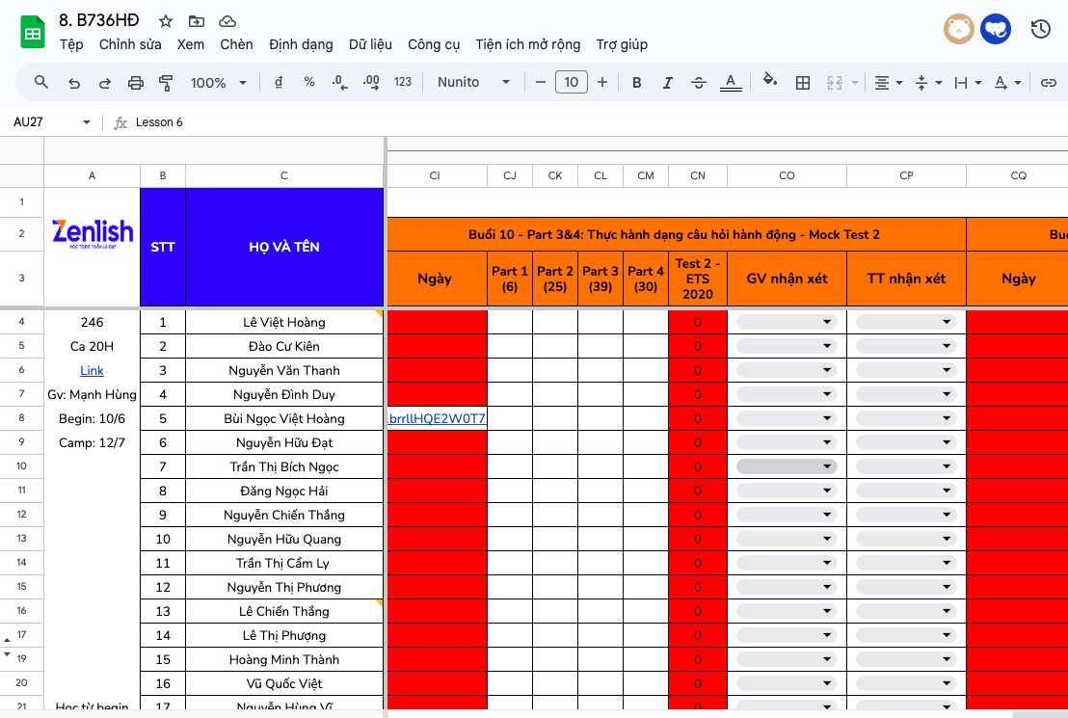
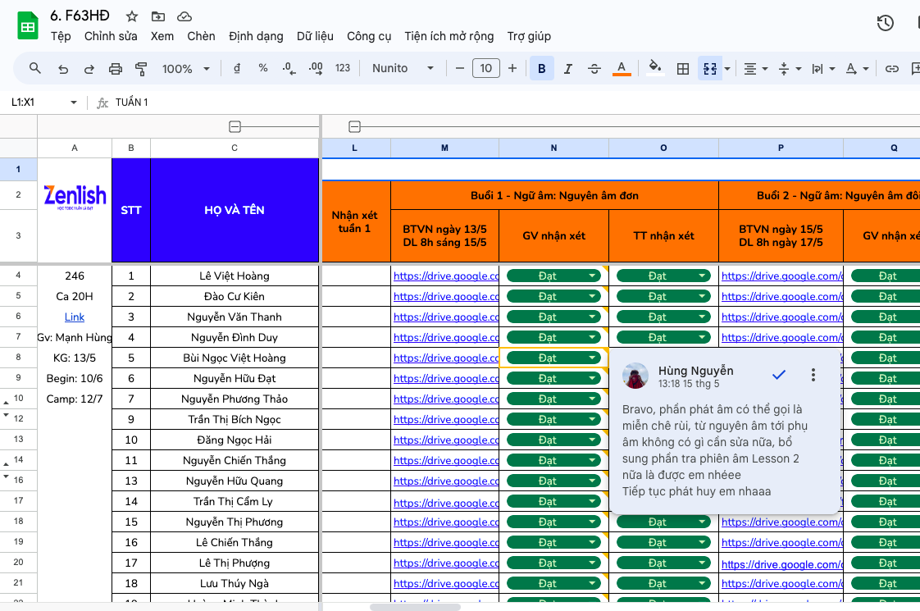
5. Gắn link lên Trang Quản lí lớp học của lớp, gắn đúng cột, đừng xoá nhầm ô đã nộp của các bạn khác nhá!
6. Giờ thì chờ giáo viên Nhận xét bài cho các bạn thuiiii 😋

